Slide 1

Stanice, tkiva i organi imunosnog sustava
Prof. dr. sc. Nada Oršolić
Zavod za animalnu fiziologiju

Slide 2
Glavne komponente imunosnog sustava
Organ ili tkivo | Funkcija
Koža i sluznice prob., resp. i urogen. sustava | Zapreka za mikroorganizme.
Limfa i limfne žile | Vraćanje međustaničnih tekućina do krvi; prenos leukocitnih stanica i protutijela, nošenje mikroba do limfnog čvora.
Limfne žile | Stvaraju kanaliće za protok limfe.
Limfni čvorovi i tonzile | Hvataju mikrobe iz limfe i razaraju ih, skladište bijele krvnih stanica.
Peyerove ploče | Sprečavaju ulazak bakterija u krvnu tok.
Krv | Prenos stanica i molekula koje se bore s mikrobima
Koštana srž | Proizvodi krvne stanice; razvoj zrelih stanica B
Slezena | Skladište bijelih krvnih stanica
Timus | Razvoj zrelih stanica T

Slide 3
Organi imunološkog sustava
SEKUNDARNI (PERIFERNI ORGANI)
Inkapsulirani organi
  slezena
  limfni čvorovi
Neinkapsulirani limfni organi, tj. limforetikularno tkivo uz:
  probavni sustav
  dišni sustav
  genitourinarni sustav
  serozne šupljine
  jetru
Mukozno tkivo pridruženo sluznicama
  MALT- limfno tkivo u sluznici dišnog te mokraćno-spolnog sustava (engl. mucosa associated lymphoid tissue)
  GALT limfno tkivo u sluznici probavnog sustava tj. (engl. gut associated lymphoid tissue)
  BALT - limfoidno tkivo pridruženo bronhima (engl. bronchus-associated lymphoid tissue)
  NALT - limfoidno tkivo pridruženo nosu i grlu (engl. nasal-associated lymphoid tissue)
  SALT - limfoidno tkivo pridruženo koži (engl. skin-associated lymphoid tissue)
PRIMARNI (CENTRALNI) ORGANI
koštana srž
timus
Fabrizijeva burza (ptice)

Slide 4
Temeljna zadaća primarnih i sekundarnih imunosnih organa
Primarni organi (timus i Fabrizijeva bursa u ptica, tj. fetalna jetra i koštana srž kao njeni analozi u sisavaca) osiguravaju mikrookoliš u kojem „sazrijevaju“ matične stanice što u fetalnom razdoblju doputuju iz žumančane vreće ili jetre, a nakon rođenja iz koštane srži.
primarni limfatički organi nakon uspostavljanja imunosne zrelosti postupno propadaju
u tkivima perifernog limfatičkog sustava imunosne stanice dolaze u dodir s različitim antigenima tijekom čitavog života te na njih odgovaraju specifično.
U sekundarnim organima imunociti obitavaju, recirkuliraju, međusobno surađuju i djeluju, a razgranata krvna i limfna mreža omogućava njihovu nazočnost u bilo kojem dijelu tijela.

Slide 5
Funkcionalna organizacija limfoidnog tkiva
Primarni limfatički organi
Timus
Koštana srž
T
MS
B
 | Inkapsulirani organi |  | Neinkapsulirani
Sekundarni limfatički organi | Limfni čvor | Slezena | MALT
Imunosni odgovor | Prema antigenima u tkivu | Prema antigenima u krvi | Prema antigenima na mukoznoj površini

Slide 6
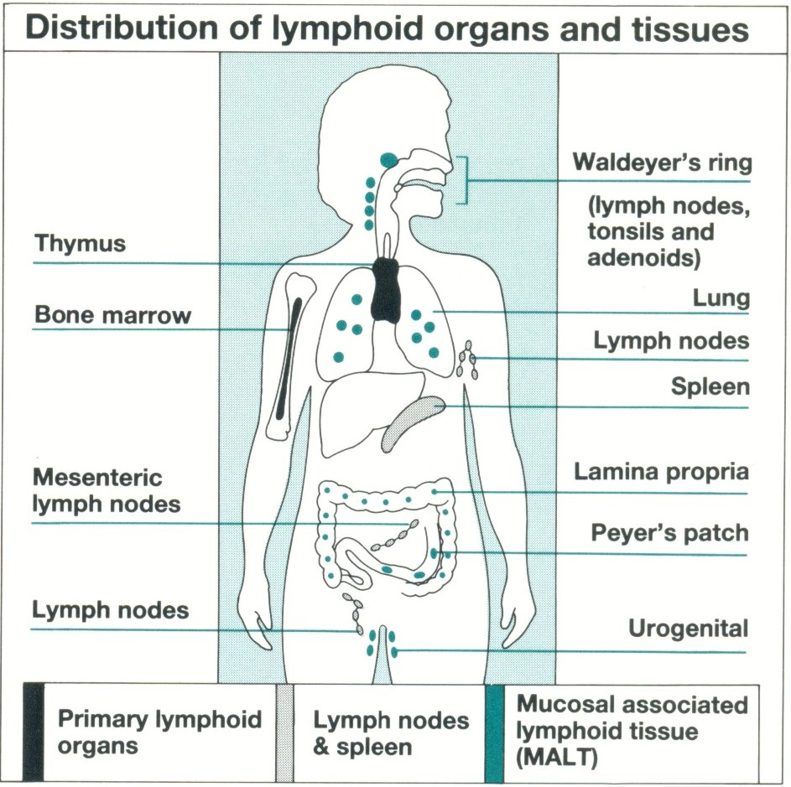
Raspodjela limfatičkih organa i tkiva
Primarni limfatički
organi
Limfni čvorovi i slezena
Mukozi pridruženo limfatičko tkivo
MALT

Slide 7
Značajke za razlikovanje primarnih od sekundarnih organa
Limfatičke stanice u primarnim organima samo dozrijevaju a ne obavljaju izvršnu funkciju
Primarni organi uz limfatičke stanice imaju i epitelne stanice
Dioba limfocita u primarnim organima neovisna je o nazočnosti antigena
Dioba u perifernim organima zahtijeva antigenski podražaj
Nakon primjene antigena reaktivne promjene se vide samo u perifernim organima

Slide 8
Organi imunosnog sustava

Slide 9
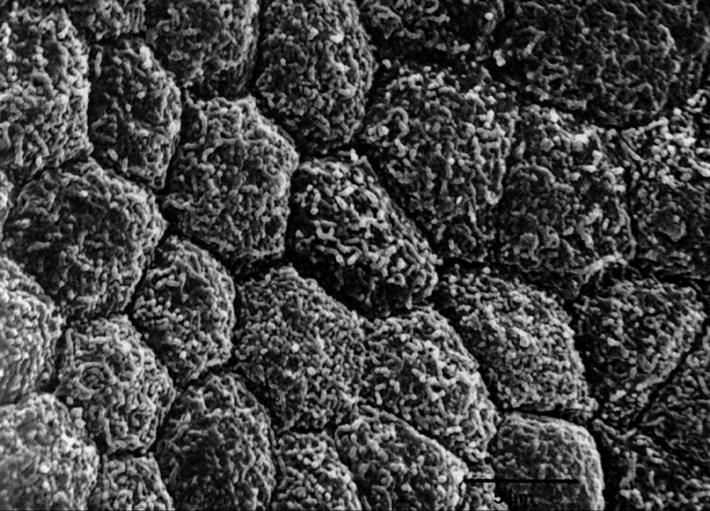
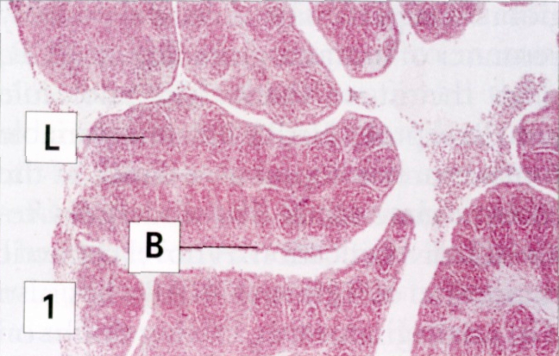
Fabrizijeva bursa
Mjesto sazrijevanja limfocita B u gmazova i ptica je Fabrizijeva bursa, a njeni analozi u sisavaca jesu fetalna jetra i koštana srž.
Građen iz brojnih folikla (oko 10⁴) odvojenih vezivnim tkivom
Folikule građene iz kore i medule (između retikularne stanice i kapilare)

Slide 10
Koštana srž
Koštana srž je mjesto stvaranja svih krvotvornih stanica, uključujući prastanice limfocita ali i mjesto primarnog sazrijevanja limfocita B.
Samu srž čini retikularna osnova sastavljena od stromalnih stanica među kojima su smještene krvotvorne stanice.
Stromalne stanice čine:
  masne stanice (adipocite),
  menzehimalne stromalne stanice,
  endotelne stanice i
  makrofagi.
Ove stanice proizvode čimbenike potrebite za rast i diferencijaciju stanica.
Osim stromalnih stanica čimbenike za rast i diferencijaciju stanica proizvode aktivirane stanice T i makrofagi; mehanizam važan za pojačanu hematopoiezu i obnovu krvotvornih stanica tijekom zaraze i upale.
Budući da uz limfocite B koštana srž sadrži i limfocite T i plazma stanice, ona je u sisavaca i važan sekundarni limfni organ.

Slide 11
Koštana srž; shematski prikaz
Trombociti
Preteča
limfocita B
Eritrocit
Granulocit
Limfocit B
Matična stanica
Moždina
Spužvasta
kost
Kompaktna kost
Pokosnica
(periost)

Slide 12
Kost
KM
ADI

Slide 13
Samoobnavljajuća
hematopoietska
matična
stanica
Pluripotentna
hematopoietska
matična
stanica
Spužvasti dio kosti
2
Kompaktni dio kosti
1
Koštana šupljina
Diferencirajuća
hematopoietska
matična
stanica
Preteča
limfoidne
loze
Prete…a
limfoidne
loze
CFU preteče mijeloidne loze
CFU - E
CFU - Me
CFU - GM
CFU - Eo
CFU - Ma
Limfociti T i B
Eritrociti
Neutrofili
Monociti
Eozinofili
Bazofili
Megakariociti
(Mastociti)
Trombociti

Slide 14
Podrijetlo stanica imunosnog sustava-proces hematopoieze
Krvne stanice uključujući stanice imunosnog sustava potiču od samoobnavljajuće pluripotentne hematopoietske matične stanice u koštanoj srži; diobom nastaje matična stanica, i bipotencijalna stanica koja se razvija u smjeru mijelopoieze ili limfopoieze.
Proces hematopoieze odvija se nepresrano a započinje tijekom embrionalnog razvoja u žumanjčanoj vreći, zatim u embrionalnoj jetri a krajem embrionalnog razvoja hematopoieza se odvija u slezeni i koštanoj srži.
Nakon rođenja hematopoieza se tijekom čitavog života odvija u koštanoj srži (zdjelične kosti, prsna kost, kralješci i rebra te duge kosti do puberteta). Hematopoietski sustav se održava klonskom proliferacijom tri funkcionalno različita tipa stanica: matičnih stanica, progenitora i zrelih krvnih stanica.
Matične stanice imaju veliku sposobnost samoobnavljanja a diferenciraju se u različite progenitorske stanice.
Progenitorske stanice nemaju sposobnost samoobnavljanja, a njihovom diferencijacijom nastaju svi tipovi zrelih krvnih stanica (eritrociti, granulociti, monociti, megakariociti i limfociti).

Slide 15
Obilježja hematopoietskih matičnih stanica i regulacija hematopoieze
Hematopoietske matične stanice imaju slijedeća obilježja:
a) nisku učestalost dioba posljedično nastalu produženom G₀ fazom staničnog ciklusa,
b) samobnavljanje, stvaranje istovjetnih stanica
c) diferencijacija i obnavljanje svih ili samo određenih vrsta stanica.
Proces hematopoieze reguliran je:
a) složenim nizom međureakcija hematopoietskih stanica s mikrookolišem (stroma koštane srži, slezene, timusa i limfnih čvorova),
b) staničnim doticajima koji mogu biti specifični (prepoznavanje stanica putem glavnog sustava tkivne snošljivosti) ili manje specifični posredstvom molekula za adheziju stanica (intergrini, kadherini),
c) čimbenicima rasta kratkog i srednjeg dometa (interleukini, interferoni, čimbenici stimulacije kolonija, eritropoetin i dr.) koji specifično djeluju na diferencijaciju i proliferaciju krvnih stanica,
d) čimbenici dugog dometa (hormoni)

Slide 16
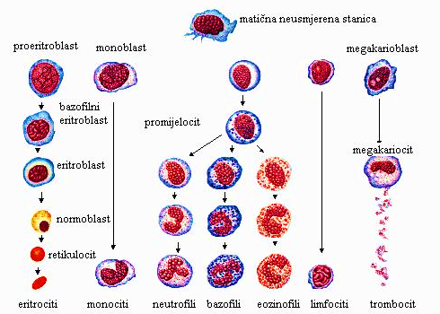
Hematopoieza; shematski prikaz

Slide 17
Regulaciji proliferacije i diferencijacije stanica
u regulaciji proliferacije i diferencijacije stanica proizvodi protoonkogena funkcionalno su povezani s čimbenicima rasta, njihovim receptorima i drugim glasnicima koji prenose signale u jezgru.
Promjena strukture ili izražajnosti protoonkogena vodi stvaranju onkogena funkcionalno uključenih u nastanak i razvoj malignih oboljenja
Onkogeni pritom:
  a) mjenjaju djelovanje čimbenika rasta,
  b) povećavaju proliferacijski kapacitet i kapacitet samoobnavljanja hematopoietskih matičnih stanica i progenitora,
  c) blokiraju ili smanjuju diferencijacijski kapacitet,
  d) mjenjaju djelovanje čimbenika rasta i odgovor hematopoietskih stanica na njih
  e) uzrokuju neovisnost diferencijacije hematopoietskih stanica o egzogenim čimbenicima rasta (autokrina regulacija)

Slide 18
Hematopoietski čimbenici rasta i ciljne stanice krvotvornog tkiva
Naziv citokina | Simbol | Ciljne hematopoietske stanice
Čimbenik stimulacije kolonija granulocita makrofaga | GM-CSF | Makrofazi, neutrofili, eozinofili, megakariociti, oligopotentni progenitori
Čimbenik stimulacije kolonija granulocita | G-CSF | Makrofazi, neutrofili,
Čimbenik stimulacije kolonija makrofaga | M-CSF | Makrofazi, neutrofili,
Čimbenik stimulacije multipotentnih stanica | Multi-CSF (IL-3) | Makrofazi, neutrofili, eozinofili, bazofilu, megakariociti, pluripotentne matične stanice
Interleukin 1 | IL-1 | Matične stanice, endotelne stanice, T i B limfociti
Interleukin 2 | IL-2 | T i B limfociti
Interleukin 4 | IL-4 | T i B limfociti
Interleukin 5 | IL-5 | B limfociti, eozinofili
Interleukin 6 | IL-6 | T i B limfociti, granulociti, multipotentni progenitori
Interleukin 7 | IL-7 | T i B limfociti
Eritropoetin | Epo | Eritrociti
Interferon α | IFN-α | T i B limfociti, NK stanice
Interferon β | IFN-β | B limfociti, NK stanice
Interferon γ | IFN-γ | NK stanice, B limfociti, endotelne stanice
Transformirajući čimbenik rasta β | TGF-β | NK stanice, T i B limfociti, endotelne stanice, fibroblasti
Čimbenik nekroze tumora | TNF | Makrofazi, T i B limfociti, endotelne stanice, fibroblasti

Slide 19
Onkogeni u hematološkim neoplazijama
Onkogen | Promjena | Hematološka neoplazija
c-myc | Translokacija | Burkitt-ov limfom, akutna limfocitna leukemija (ALL), T-limfomi
c-abl | Translokacija | Kronična mijeloidna leukemija (KML)
Bcl-1 | Translokacija | Kronična limfocitna leukemija (KLL)
Bcl-2 | Translokacija | Folikularni B-limfom
Ha-ras N-ras Ki-ras | Mutacija | Akutna mijeloidna leukemija (KML) Akutna limfoidna leukemija (KML) Kronična mijeloidna leukemija (KML)
p53 | Translokacija | Kronična mijeloidna leukemija (KML)

Slide 20
Sazrijevanje limfocita

Slide 21
Stupnjevi sazrijevanja stanica B

Slide 22
Timus
Timus (prsna žlijezda) je primarni limfatički organ u sisavaca u kome matične hematopoietske stanice postaju imunokompetentne (imunosne).
Proces nastanka imunokompetentni stanica zbiva se bez nazočnosti antigena.
Timus je limfoepitelni organ sastavljen od dva režnja, smješten u grudnom košu iznad srca i iza prsne kosti (sternuma).
Pri rođenju u djece teži 15 do 20 g, naglo raste tijekom prve dvije godine života, potom sporije, da bi u pubertetu dosegao težinu oko 40 g, nakon čega se počinje smanjivati i kržljati, no nikada posve ne nestaje.
Svaki je režanj fibroznim tračcima podijeljen na manje režnjeve, građene od kore i srži.
KORA je izraženija i zauzima 85 do 90% obujma timusa, a čine je nezreli timusni limfociti (timociti), epitelne stanice i nešto makrofaga.
SRŽ zauzima 10 do 15% obujma timusa i sadrži zrele limfocite koji napuštaju timus i odlaze u krvni i limfni optok.
Timus je mjesto u kojem prastanice, krećući se od kore prema srži, sazrijevaju do zrelih limfocita T, sposobnih za specifično prepoznavanje antigena; timus je uključen u diferencijaciju limfocita, pristiglih iz koštane srži, u limfocite T
Mjestimično se u srži nalaze nakupine epitelnih stanica (Hassalova tjelešca) koja predstavljaju mjesta odumiranja stanica; timus napušta 2-5% funkcijskih zrelih stanica dok ostale odumiru procesom apoptoze.

Slide 23
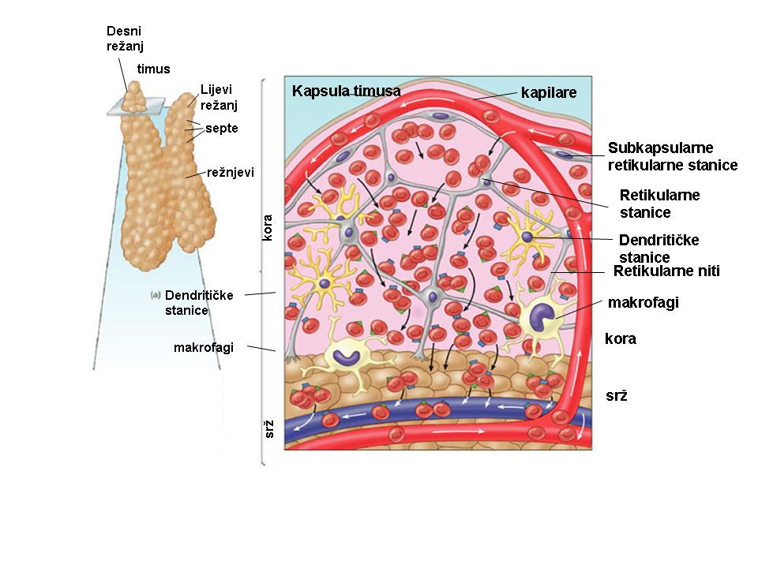
Timus; shematski prikaz
RAZVOJ LIMFOCITA

Slide 24
M
K
H
X25
Design by dr. Zoran Tadiƒ

Slide 25
Antigen predočne stanice timusa

Slide 26
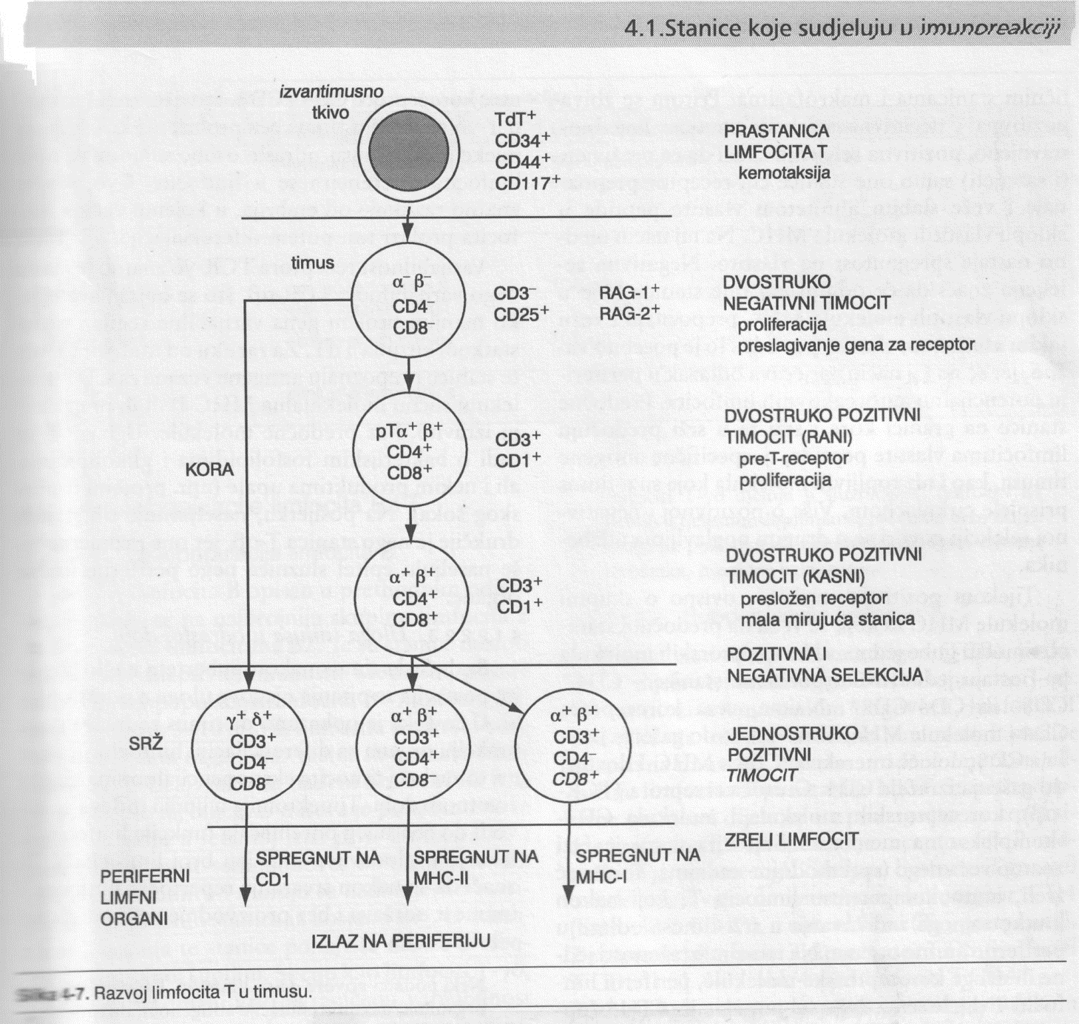
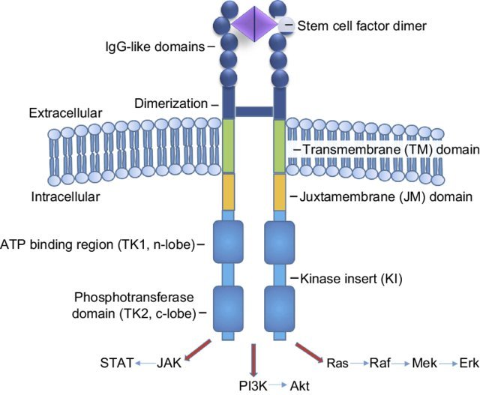
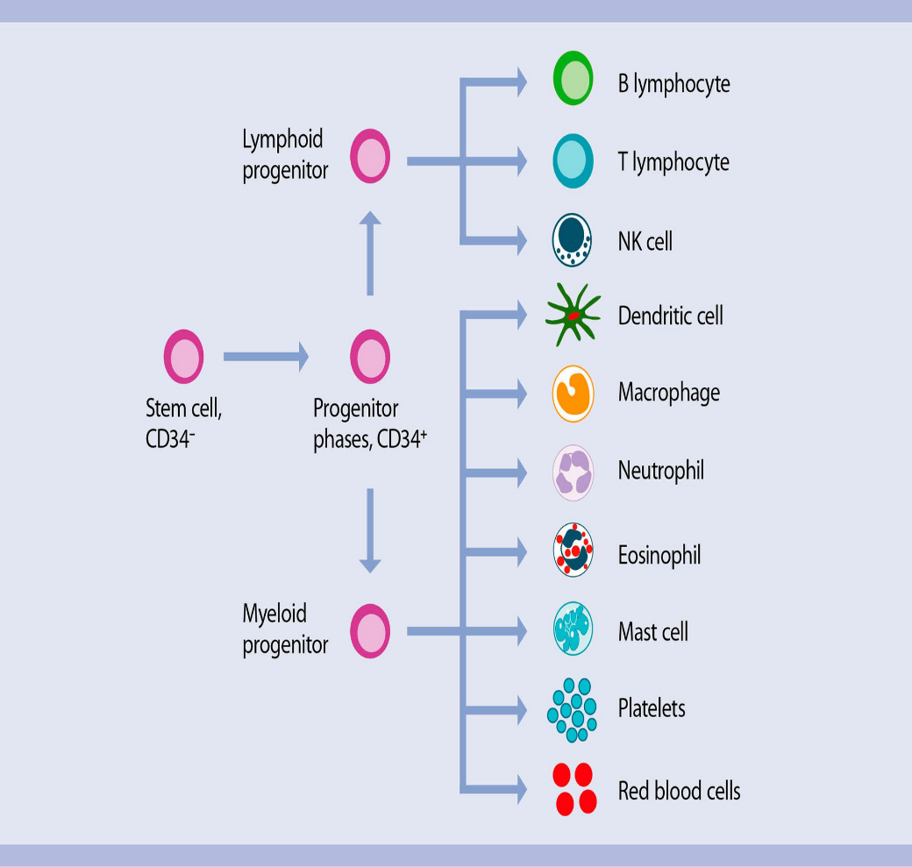
CD117 –receptor za stem cell
factor (SCF)

Slide 27
Stupnjevi sazrijevanja stanica T

Slide 28
Razvoj limfocita

Slide 29
Preuređenje DNA tijekom sazrijevanja T stanica u timusu
Neproduktivno
Ne stvaraju se TCR
Produktivno
Stvaraju se TCR
2
3
Stanice imaju TCR koji ne prepoznaje vlastiti MHC- kompleks i peptid
1
Stanice imaju TCR koji prepoznaju vlastiti MHC- kompleks i peptid
4
Stanice uopće nemaju TCR
Nema međureakcije sa vlastitim MHC kompleksom i peptidom
Ima međureakcije velike avidnosti sa vlastitim MHC kompleksom i peptidom
Ima međureakcije male avidnosti sa vlastitim MHC kompleksom i peptidom
Nema međureakcije sa sa vlastitim MHC kompleksom i peptidom
Programirana smrt
Programirana smrt
Preživljavaju
Programirana smrt
Negativna selekcija
Pozitivna selekcija

Slide 31
Limfni čvorovi
Limfni čvorovi najbolje su organizirani limforetikularni organi perifernog limfatičkog sustava; male nakupine limfnog tkiva razbacane uzduž limfnih žila.
Služe kao obrambeni filtri umetnuti u limfne žile zaustavljajući antigene prije ulaska u krvni optjecaj.
Limfni čvorovi filtriraju antigene pri prolasku intersticijske tekućine i limfe s periferije u duktus toracikus.
Limfni čvorovi strateški grupirani na više mjesta u organizmu - vratu, aksili, medijastinumu, trbušnoj šupljini, preponama.
Limfni čvorovi koji štite kožu smješteni su površinski i nazivaju se somatskima; oni dublje smješteni štite sluznicu dišnog, probavnog i mokraćno-spolnog sustava i nazivaju se visceralnima.
U parenhimu limfnog čvora vidljiva su tri područja:
a) VANJSKI DIO ILI KORA (KORTEKS) koji sadrži limfocite B - SUBKAPSULARNO PODRUČJE,
b) PARAKORTEKS (sadrži limfocite T i stanice za predočavanje antigena) – PARAKORTIKALNO PODRUČJE te
c) MEDULA (sadrži limfocite T i B, plazma-stanice i makrofage)- PODRUČJE MEDULARNIH TRAČCI i M. SINUSA .
Limfne čvorove obavija vezivna čahura, nastavci čahure protežu se u unutrašnjost dijeleći čvor u režnjiće; vanjski dio svakog režnjića naziva se kora koja sadrži brojne limfne folikule - limfne čvoriće sa zametnim središtima ili bez njih. Razlikujemo primarne i sekundarne čvoriće.

Slide 32
Primarni čvorići su nakupine limfocita bez zametnih središta.
U sekundarnim čvorićima unutar zametnih središta ili germinativnih centara smješteni su veliki centroblasti tj. limfociti B koji se intezivno djele nakon dodira s antigenom stvarajući centrocite.
Folikularne dendritičke stanice svojim nastavcima predočavaju vezane nativne (neprerađene) antigene centrocitima koji se diferenciraju u izvršne (efektorske) stanice; preteče plazma stanica ili memorijskih (prisjetnih) stanica.
Tijekom diferencijacije stanice prolaze kroz tri bitna procesa: afinitetno sazrijevanje, prekapčanje razreda i stvaranje zrelih plazma-stanica i stanica s pamćenjem (prisjetne stanice).
Plazma stanice nastaju pretežno pod utjecajem IL-1 i molekule CD23, podrijetlom od folikularnih dendritičkih stanica.
Folikularne dendritičke stanice upijeni antigen prerađuju i predočuju zajedno s molekulama MHC-II pomoćničkim limfocitima TH.
Potaknuti TH limfociti izražavaju površinske molekule CD40L te se vežu na CD40 na cenrocitima stvarajući signal potrebit za nastanak stanica s pamćenjem.
Budući da su limfni čvorovi limfatičko tkivo ovisno o timusu, njihov parakorteks naseljavaju zrele imunokompetentne stanice iz cirkulacije koje mogu sudjelovati u imunosnim reakcijama; limfni čvor je opremljen za gotovo svaku vrstu imunosnog prepoznavanja i pokretanja imunosnog odgovora. Osebujan protok krvi (postkapilarne venule s visokim kubičnim endotelom) i limfe (aferentne i eferentne žile) kroz limfni čvor omogućuju susret nepodraženih limfocita i antigena na predočnim stanicama te pokretanje imunosnog odgovora

Slide 33
Građa limfnog čvora; shematski prikaz
Čahura
Marginalni sinus
Kora
Parakora
Endotelna venula
Moždina
Hilus
Eferentna limfna žila
Primarni folikul
Arterija
Vena
Germinalni centar
sekundarnog
folikula
Tračci moždine
Aferentna limfna žila
Pregrade (trabekule)

Slide 34
Putevi dopreme antigena folikularnim stanicama B
500-600 limfni čvorova kod ljudi

Slide 35
Reakcija zametnog središta u limfnom čvoru

Slide 36
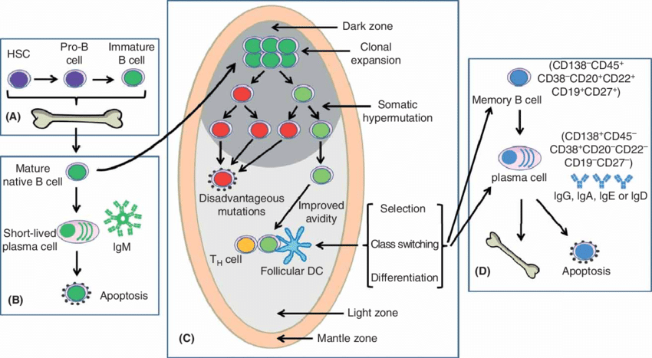
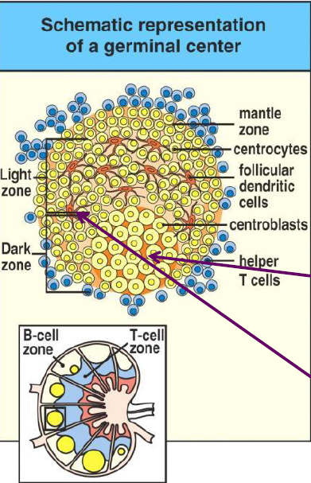
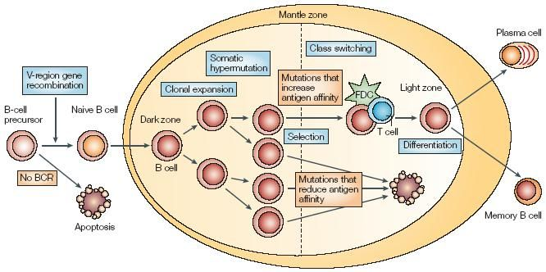
U zametom središtu B limfociti prolaze:
1.somatske hipermutacije
2.afinitetno sazrijevanje
3.prekapčanje izotipova
ZAMETNA SREDIŠTA su uglavnom mjesta proliferacije B limfocita, ali i oko 10% T limfocita
CENTROBLAST je B limfocit koji se dijeli bez istaknutih membranskih Ig (BcR);
  tvori tamnu zonu zametnog središta
CENTROCIT nastaje dijeljenjem centroblasta, ali ima membranski Ig (BcR)
  tvori svijetlu zonu zametnog središta

Slide 37
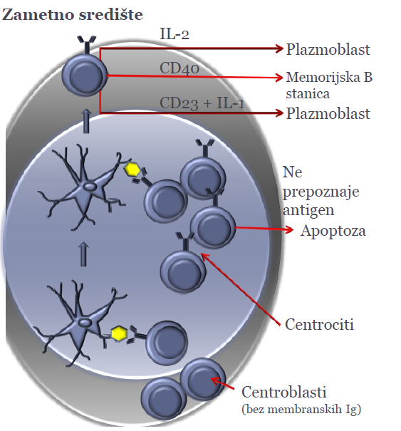
Centroblast
centrocit
Sudbina centrocita:
Ako je oslabio afinitet za antigen, stanica ulazi u apoptozu.
Na preostale centrocite koji imaju veliku specifičnost za antigen, može se utjecati na tri načina:
Interakcija s T limfocitom koji ispoljava CD40L receptor stimulira centrocite koji imaju ekspresiju CD40 receptora da postanu memorijske B stanice.
Ili IL-2 ili kombinacija CD23 i IL-1 usmjeravaju diferencijaciju centrocita prema stadiju plazmoblasta, a zatim i plazma stanice.

Slide 38
Limfni sustav
Limfni sustav vraća međustaničnu tekućinu koja je izgubljena u međustaničnim prostorima tkiva zbog propusnosti kapilara.
Tekućina (limfa) iz limfnog cirkulacijskog sustava vraća se u krvotok utjecanjem limfe iz limfatičkih kanala (limfatički duktusi) u lijevu i desnu potključnu venu (oko 2 litre svakodnevno se vraća u cirkulaciju).

Slide 39
Uloga limfnog sustava:
a) održava ravnotežu međustaničnih tekućina (krv, tkiva),
b) prenosi masti iz tkiva koje okružuju tanko crijevo u krv,
c) filtrira i uništava viruse, bakterije i druge mikroorganizme te strane čestice,
d) osigurava zaštitu organizma od različitih uljeza

Slide 40
Limfni sustav čovjeka

Slide 41
LIMFOCITI U KRVI
Duktus toracikus
Eferentne limfne žile
Endotel postkapilarnih venula
LIMFNI ČVOR
Aferentne limfne žile
U krvi 30% leukocita
Limfociti T 60-80%
Pomagački CD4 T limfociti 30-60%
Citotoksični CD8 T limfociti 17-35%
CD4/CD8 1,5-2,0
Limfociti B i NK stanice 5-25%
TKIVA
Promet limfocita u limfnom sustavu

Slide 42
Parotidni limfni čvorovi
Jugularna vena
Submaksilarni limfni čvorovi
Lijevi limfatički izvod
Cervikalni limfni čvorovi
Desna subklavijalna vena
Lijeva subklavijalna vena
Timus
Torakani izvod
(Ductus thoracicus)
Aksilarni limfni čvorovi
Limfni čvorovi
medijastinuma
Limfotok grudi
Slezena
PovrÓinske limfne kapilare gornjih udova
Cisterna chyli
Površinske limfne kapilare
donjih udova
Inguinalni limfni
čvorovi

Slide 43
Slezena
Slezena, važan organ perfernog limfatičkog sustava, uklopljena je u krvožilni sustav; filter je za krv i važan hematopoetski organ (stvaranje limfocita).
Smještena je u gornjem lijevom kvadrantu trbušne šupljine. Obavijena je vezivnom čahurom čiji nastavci protežu se u unutrašnjost i dijele slezenu u više režnjića; režnjiće ispunjava tkivo slezene-pulpa.
Pulpa slezene sastavljena je od retikuloendotelnih stanica, venskih sinusa i mreže krvnih kapilara.
Slezena sadrži: crvenu i bijelu pulpu.
CRVENA PULPA sastoji se od sinusa i staničnih tračaka s makrofagima, eritrocitima, trombocitima, granulocitima, limfocitima i brojnim plazma stanicama.
Uz imunonosnu djelatnost, slezena obavlja i brojne druge funkcije, primjerice rezervoar je za trombocite, eritrocite i granulocite a služi i za uklanjanje ostarjelih eritrocita.
BIJELA PULPA (Malpighijeva tjelešca) sastoji se od limfnog tkiva organiziranog u područja koja sadrže limfocite T i limfocite B.
Limfociti T uglavnom su smješteni oko središnje arteriole, a limfociti B organizirani su u primarne (nestimulirane) folikule s nestimuliranim limfocitima B, te u sekundarne (stimulirane) folikule koji uglavnom sadrže pamteće i dendritične stanice te makrofage; ove dvije potonje vrste stanica predočavaju antigene limfocitima B.

Slide 44
Građa slezene; shematski prikaz
Čahura
Venski sinusi
Trabekula
Tračci crvene
pulpe
Bijela pulpa
Hilus
Arterija
Vena
Trabekularne
arterije i vene
Arteriole

Slide 45
Građa bijele pulpe slezene
A-arteriola;
PALO-periarterijska limfoidni omotač;
CP-crvena pulpa;
RZ-marginalna (rubna) zona)

Slide 46
Limfna tkiva drugih organskih sustava
Nakupine neinkapsuliranog limfnog tkiva mogu se naći u podsluznici brojnih organskih sustava, napose probavnog, dišnog i mokraćno-spolnog, te u seroznom šupljinama i u jetri koje svakodnevno dolaze u doticaj s brojnim uzročnicima infekcije.
Obzirom na smještaj ovog tkiva (sluznica ili podsluznica) naziva se limfno tkivo pridruženo sluznicama.
Limfatičke stanice mogu biti nazočne u obliku difuznih nakupina ili, pak, u obliku pojedinačnih čvorova ili nakupina čvorova.
U čovjeka su takve nakupine osobito nazočne u tonzilama, bronhima i mokraćnim putovima.
Respiracijski epitel sadrži dendritične stanice slične Langerhansovim stanicama kože, koje fagocitiraju, prerađuju i predočavaju antigene

Slide 47
Limfatičko tkivo probavnog sustava
Difuzne nakupine limfnog tkiva nalazimo u stijenci crijeva, napose u donjem dijelu ileuma u obliku Peyerovih ploča.
Epitel iznad Peyerovih ploča specijaliziran je za prijenos antigena u limfno tkivo. Imunosne reakcije koje se odvijaju na sluznicama kontroliraju i stanični regulacijski mehanizmi koji dokidaju reakcije na bezazlene antigene nepatogenih mikroorganizama (fiziološke flore), kao i na antigene iz hrane.
PEYEROVE PLOČE jesu nakupine limfnih stanica u submukozi crijeva, također sadrže i limfne čvoriće. Oko 50% limfocita B u limfnim čvorićima stvara IgA. Između i iznad limfnih čvorića nazočna je zona limfocita T čija je recirkulacija omogućena postkapilarnim venulama.
Epitelne stanice sluznice prenose antigene iz šupljih organa (crijeva, bronhi) do limfnih struktura. Za tu svrhu su posebice specijalizirane stanice M (engl. Microfold cells) koje endocitozom upijaju antigene s površine sluznice te prenose do džepova gdje su nazočni makrofagi, T i B stanice.
U sluznicama probavnog, dišnog i mokraćno-spolnog sustava nazočni su difuzno razasuti limfociti T te limfociti B i plazma stanice koje izlučuju IgA.
U lamini propriji nazočni su pretežno limfociti T (95% s αβ TCR, preostali γδ receptorom te oko 2/3 su CD4 stanice T a 1/3 CD8). Nazočni su također i intraepitelni limfociti, 40% limfocita su stanice T s γδ receptorom koji prepoznaje neproteinske antigene vezane za molekulu CD1a.

Slide 48
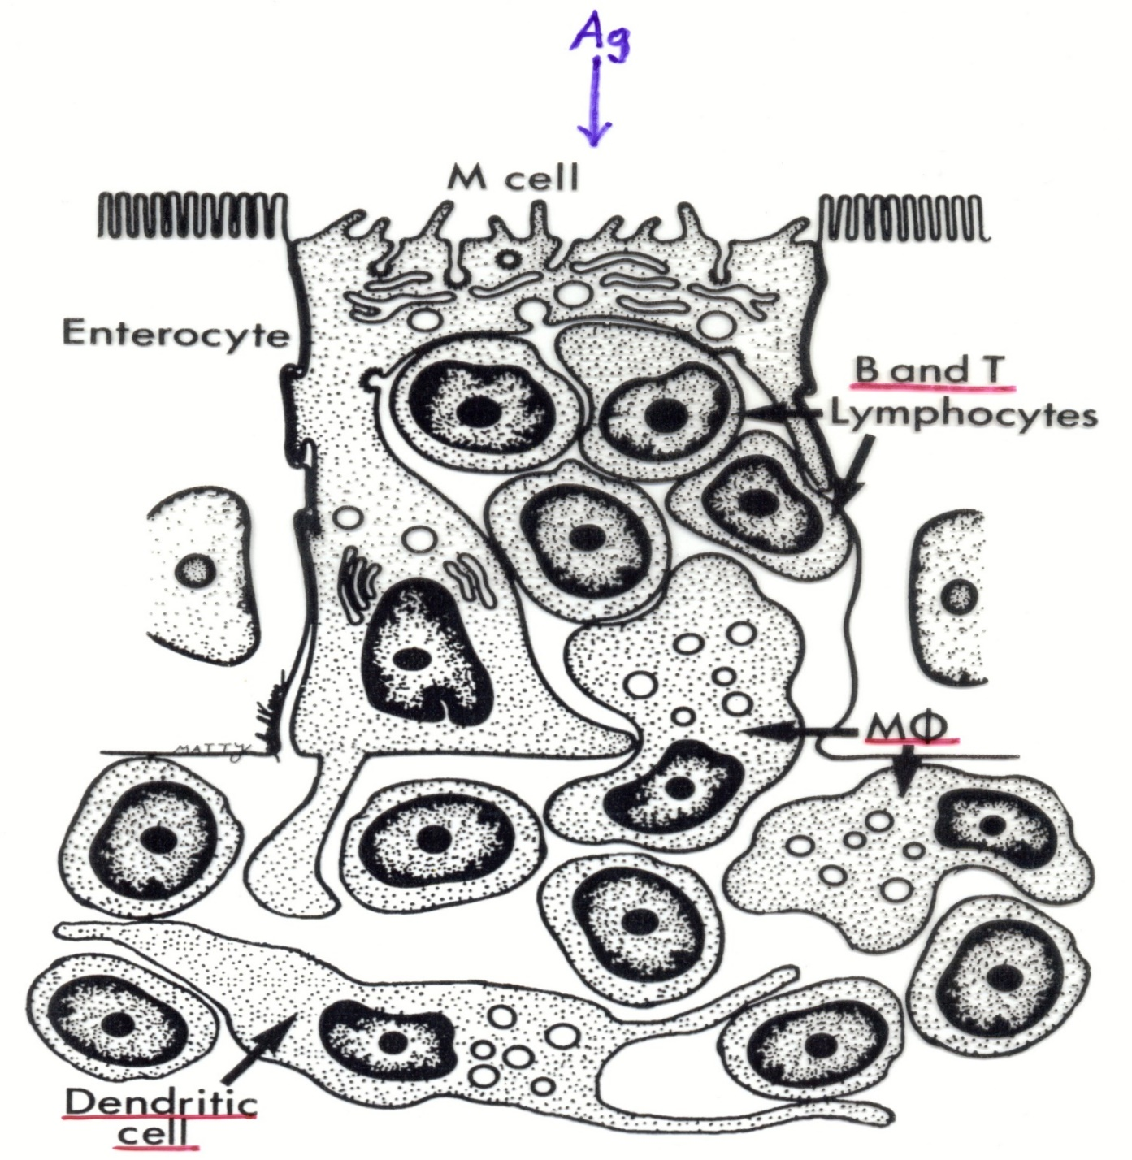
Strukturna organizacija Peyerovih ploča i smještaj M stanica; shematski prikaz
Crijevne
resice
Peyerove ploče
Submukoza
Mišićni sloj
M stanica
Limfociti u
epitelu
Epitelne stanice
Epitel folikula
Crijevne resice
n
t
a
r
Limfni
folikul
l
n
i
c
e
G
e
r
m
i
n
a

Slide 49
Građe epitela iznad Peyerove ploče, s M-stanicama za prijenos antigena
M STANICE (engl. microfold cell) specijalizirana epitelna stanica u epitelu limfoidnih folikula kratke i nepravilne.
Mikroresice imaju brojne udubine stanične membrane koje na vrhu i bočnim plohama tvore jamice u kojima se nalaze intraepitelni limfociti
bazalna membrana ispod M stanica je isprekidana pa je olakšan prolaz između lamine proprije i M stanica; endocitozom primaju antigene i prenose ih do limfocita u lamini propriji

Slide 50
Probavni imunosni sustaV
50 x10⁹ limfocita - sluznica crijeva
IgA (80%), IgM, IgG
Urođene limfoidne stanice (IL-17, IL22, potiču svaranje sluzi, defenzina te čvrstih spojeva)
Treg stanice,TGF-β
M-stanice,
makrofagi, dendritičke (fagocitoza, protu-upalni citokini, IL-10)
površina sluznice 200 m^{2,} nekoliko vrsta epitelnih stanica (vrčaste stanice za sluz)
Mucini, glikolizirane bjelančevine tvore viskoznu zapreku mikroorganizmima (MUC2, MUC5, MUC6..),300-700 µm, 6-12 h zamjenjeni, citokini (IL-1, IL-4, IL-6, IL-9, IL-13, TNF i interferon tipa I)
glikolipidi –glikokaliks-spriječavaju ulazak mikroba
Defenzini- epitelne stanice crijeva, Panethove stanice - lektin tipa C (REGIIIγ

Slide 51
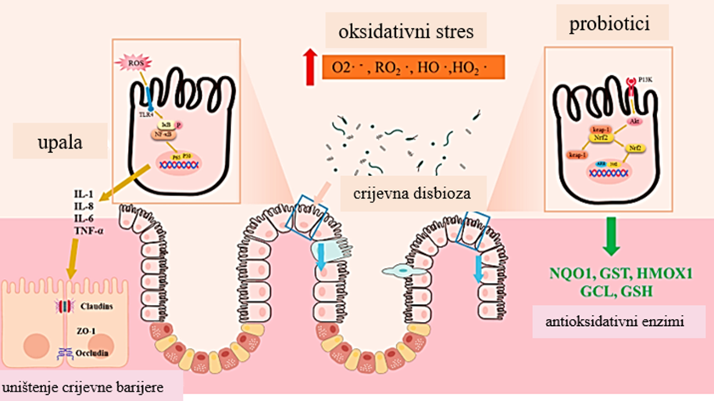
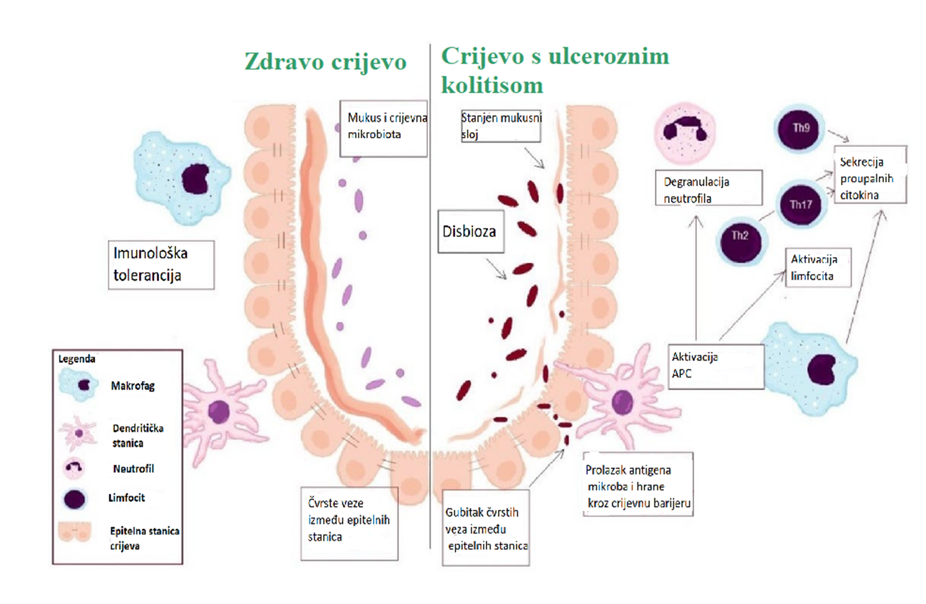
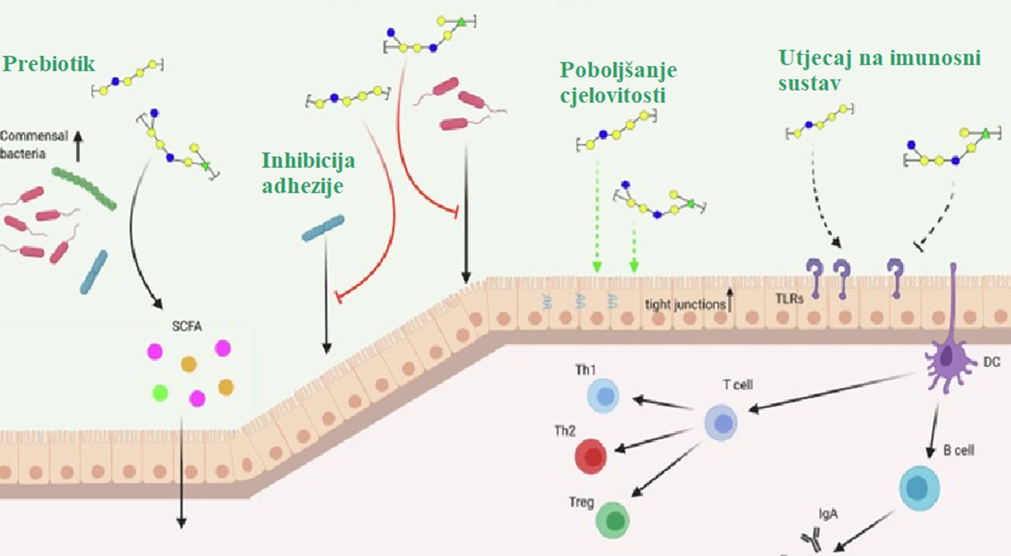
Epitelne zapreke i urođene limfoidne stanice

Slide 52
Adaptivna imunost probavnog imunosnog sustava
TLR2, TLR4, TLR5, TLR6, TLR7, TLR9
Izražaj receptora za prepoznavanje obrazaca
Stanica M u tankom crijevu

Slide 53
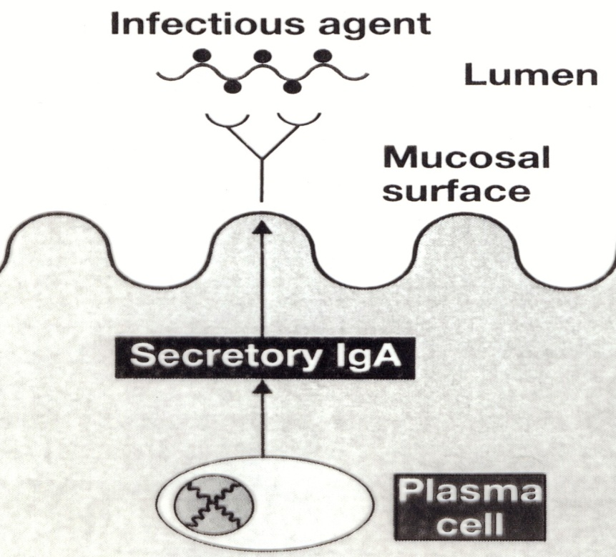
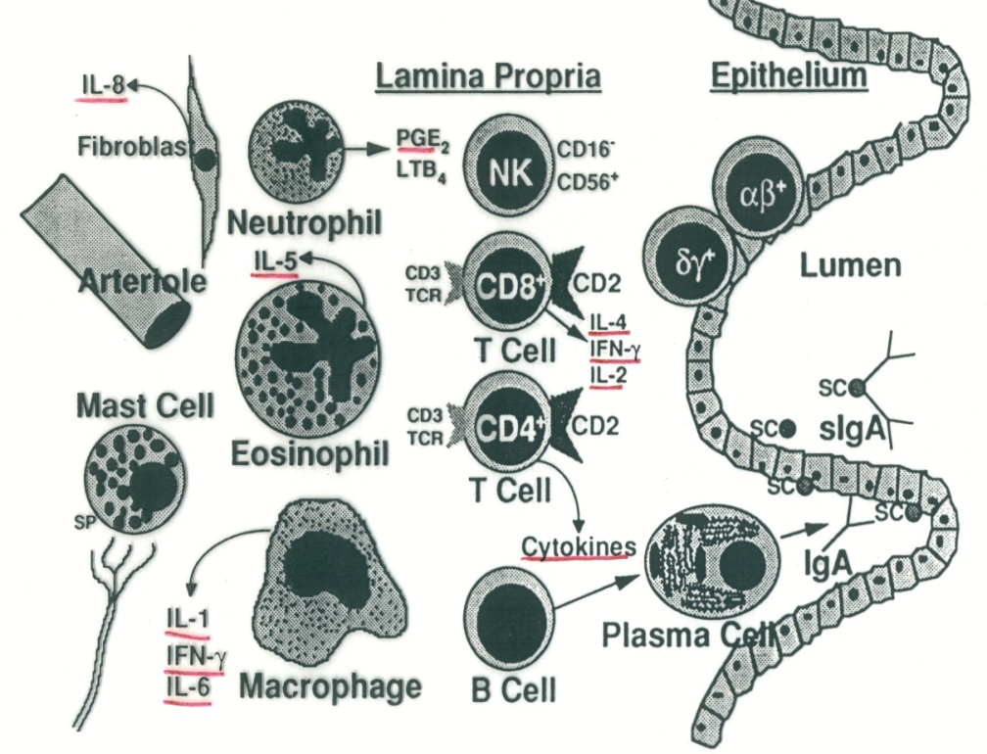
IMUNOSNA OBRANA CRIJEVNE MUKOZE
IgA, IgM, IgG
Th17, Treg

Slide 54
Humoralna imunost u probavnom sustavu
TGF-β- proizvode epitelne i dendritičke stanice - ključan za prekapčanje IgA-ovisne o pomagačkim stanicama T (CD4)
Za prekapčanje IgA i IgG neovisnim o stanicama T potreban citokin APRIL

Slide 55
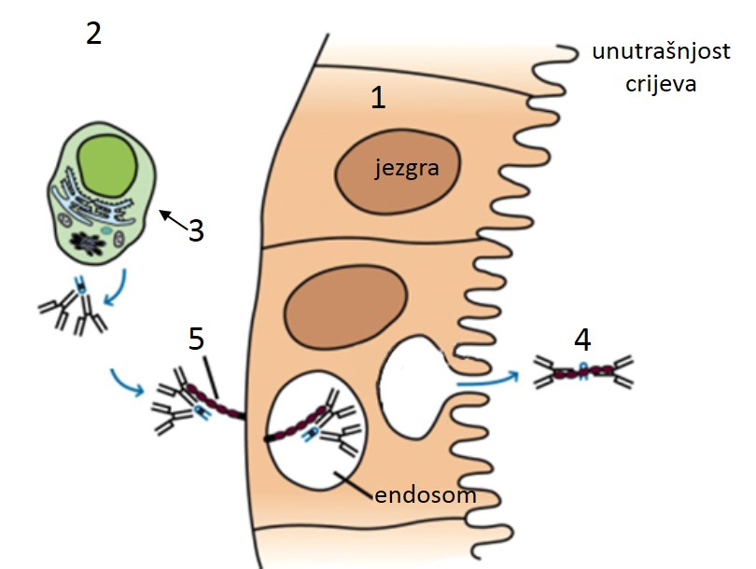
Enterocit, epitelna stanica crijeva
1. enterocit, epitelna stanica crijeva
2. lamina proprija
3. plazma stanica
4. sekrecijski IgA, sIgA
5. poli-imunoglobulinski receptor;
poli-IgR, polimerni imunoglobulinski receptor; pIgR.

Slide 56
Svojsvo udomaćivanja crijevnih limfocita
Posebni integrinski i kemokinski receptori-specifični za udomaćivanje u crijevno tkivo
TLSP, (engl. Thymic stromal lymphopoietin);
RALDH, (engl. retinaldehyde dehydrogenases )

Slide 57
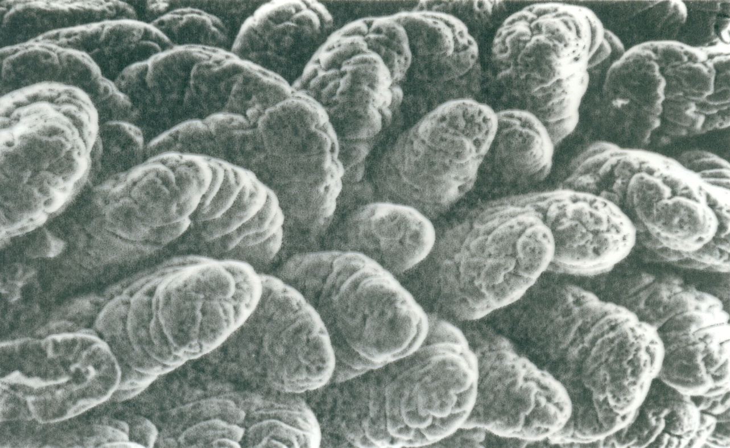
SPRIJEČAVANJE PATOLOŠKOG TRANSPORTA KROZ CRIJEVNU BARIJERU

Slide 58
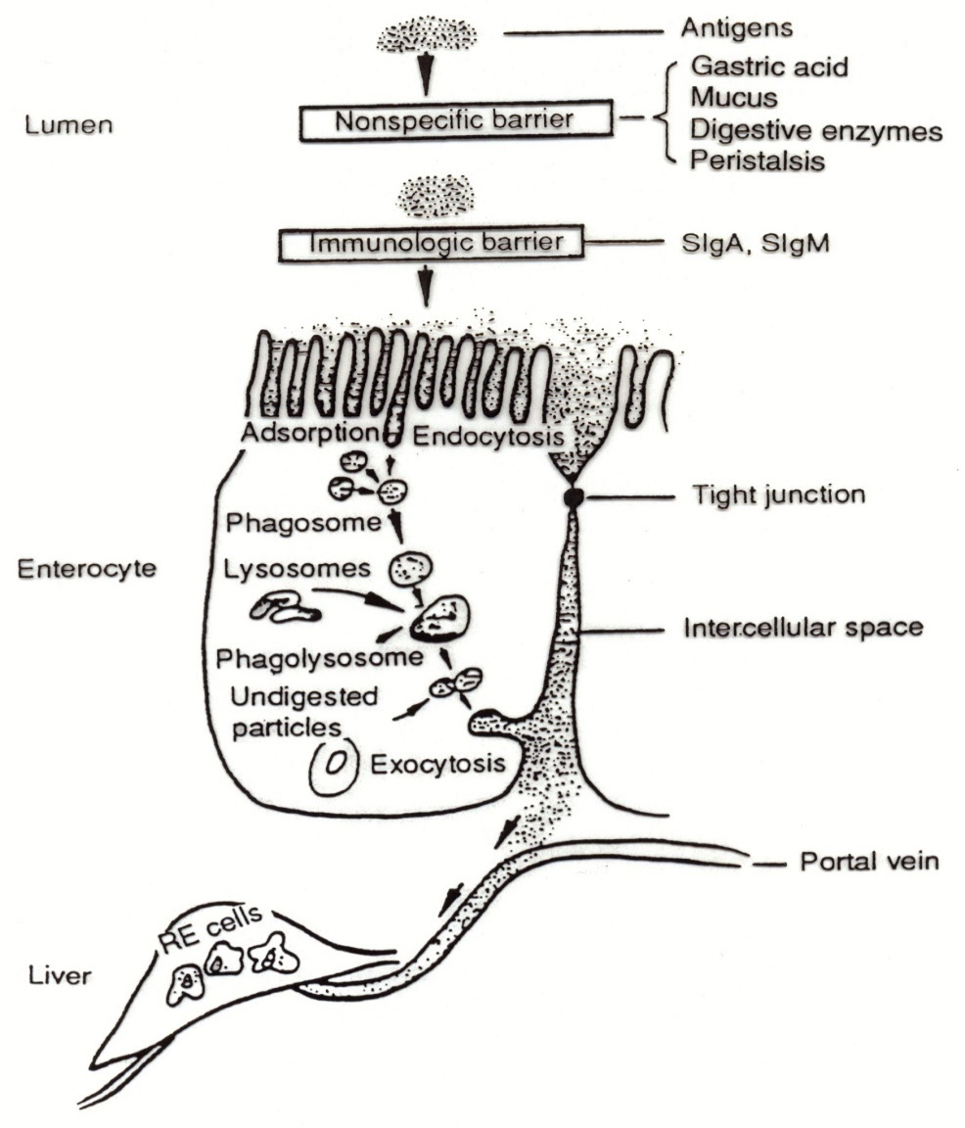
SELEKTIVNOST BARIJERE
    IZVANJSKA
Proteoliza/želučana kiselina
Peristaltika
Mukusni sloj
Imunosni/neimunosni činitelji
UNUTRAŠNJA
Građa/gustoća mikrovila
Membrana enterocita
Intracelularni organeli i enzimi
Međustanične veze (zonule occludentes)

Slide 59
CITOKINI U MUKOZNIM SEKRETIMA

Slide 60
NEIMUNOSNA/NESPECIFIČNA OBRANA MUKOZA

Slide 61
LIMFATIČKA TKIVA PROBAVNOG SUSTAVA (LTPS)

Slide 62
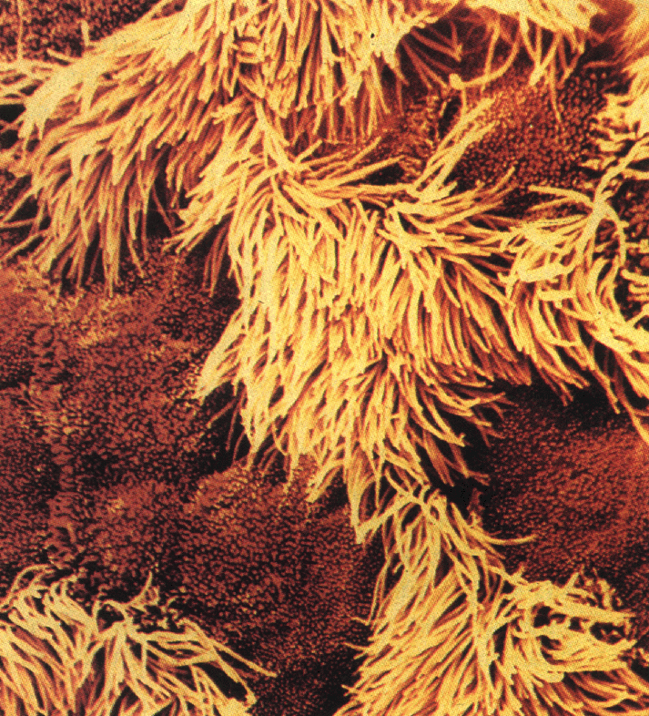
Epitel dušnika

Slide 63
Tonzile
Tonzile se smatraju dijelom GALT; imaju mnogoslojni pločasti epitel a ne jednoslojni kao crijeva
Tonzile (krajnici) su parni ovalni limfoepitelni organi, smješteni na početku probavnog i dišnog sustava, posebice važani u obrani od peroralnih i aerogenih infekcija koji dospjevaju preko sluznice nosne i usne šupljine.
Imaju samo dovodnu a ne i odvodnu krvnu žilu.
Površina tonzila je izbrazdana epitelnim raspuklinama ždrijelne sluznice što omogućuje bliski doticaj antigena i tonzila.
U dubini smješteni su tipični limfni čvorići sa zametnim središtima koja sadržavaju limfocite B. Oko čvorića nalaze se limfociti T i plazma stanice koje sintetiziraju IgA ali i IgM, IgG.
Povećanje tonzila-streptokoki ili Epstein-barrov virus

Slide 64
BIOLOŠKE ZNAČAJKE MUKOZNOG IMUNOSNOG SUSTAVA
MUKOZE – ULAZNA VRATA HUMANIH/ANIMALNIH INFEKCIJA
MUKOZNE POVRŠINE - PRIMARNI DODIR S Ag IZ OKOLIŠA
STRATEŠKA RASPODJELA Ag STIMULIRANIH IMUNOSNIH STANICA U ODJELJKE MUKOZNG IMUNOSNOG SUSTAVA

Slide 65
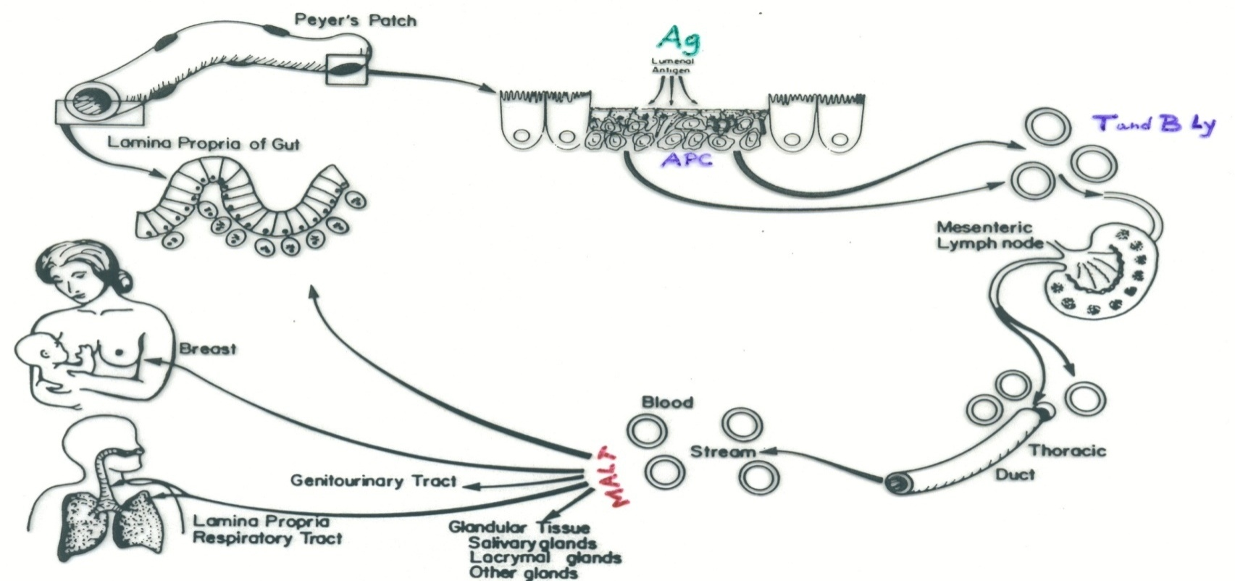
Mukozne površine
mukozne površine nosa, te suznih, mliječnih i slinskih žlijezda
mukozne dijelove usne šupljine, desni, te dišnog, probavnog i mokraćno-spolnog sustava
koža (?)
Sekretorni IgA nalazi se u sekretima bronha, crijeva, znoju, suzama i kolostrumu te štiti intestinalni i respiratorni trakt od virusnih infekcija.

Slide 66
Stanice imunosnog sustava kože
Keratinociti aktivno reagiraju na patogene i ozljedu
Stvaraju antimikrobne peptide (defenzine, S100, katelicidine) koji ubijaju mikroorganizme i citokine koji reguliraju imunosni odgovor (TNF, timusni stromalni limfopoetin (TSLP), IL-1, IL-6, IL-18 i IL-33, GM-CSF
Prisutni TLR i NOD (NLRP3)
Keratinociti konstitutivno stvaraju pro-IL-1β i IL-18
UV svjetlo-aktivira inflamasom
Stanice T-95% memorijski fenotip (2x 10¹⁰), 98% u dermisu
Od Tstanica: Th1, Th2, Th17, Treg
Th1 i th17-obrana od unutarstaničnih i izvanstaničnih mikrorganizama
Th17 - potiče izražaj defenzine, S100, katelicidine
Th2 - IL4, i IL-13- zaustavlja proizvodnju defenzine, S100, katelicidina
T-γδ, intrepidermalni limfociti
Notes:
Timusni stromalni limfopoetin (TSLP) je citokin dobiven iz epitelnih stanica koji se eksprimira u koži, crijevima, plućima i timusu.

Slide 67
Svojsvo udomaćivanja limfocita u koži
UVB- potiče stvaranje vitamina D,
Vitamin D potiče izražaj kemokinskog receptora CCR10
IL-12-potiče ligand za E-selektin
CLA-kožni antigen povezan s limfocitima (engl. cutaneous lymphocyte-associated antigen)
Drugi signali potiču CCR4, CCr8, CCR10
Usmjeravanje izvršnih limfocita T u kožu

Slide 68
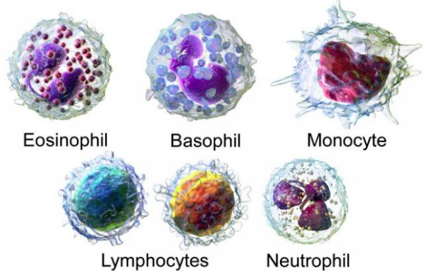
Granularni leukociti
(granulociti)
Agranularni leukociti
(agranulociti)
Neutrofil
10 - 14 Fm
50 - 70%
Eozinofil
10 - 14 Fm
1 - 5%
Bazofil
10 - 14 Fm
0 - 1%
Monocit
15 - 20 Fm
1 - 6%
Limfocit
8 - 10 Fm
20 - 40%
Leukociti u čovjeka

Slide 69
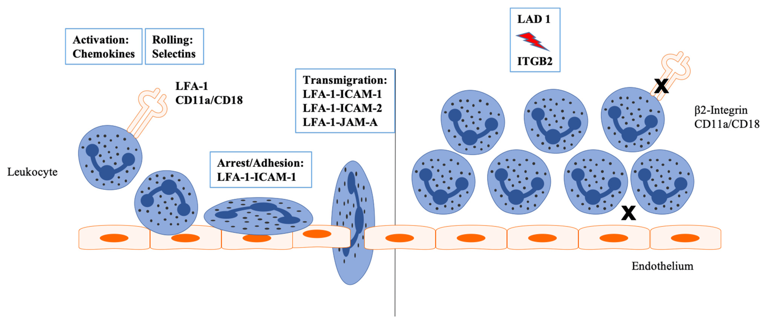
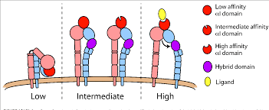
Ultrastruktura neutrofila
X1500
X17500
JEZ
Jezgrina
pora
SG
SG
LFA-1 (antigen-1 povezan s funkcijom limfocita) je heterodimerni integrin (CD11a/CD18) prisutan na površini svih leukocita.
Design by dr. Zoran Tadiƒ

Slide 70
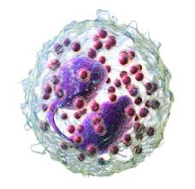
Ultrastruktura eozinofila
X17500
PORA
X1000
JEZ
GR
Design by dr. Zoran Tadiƒ

Slide 71
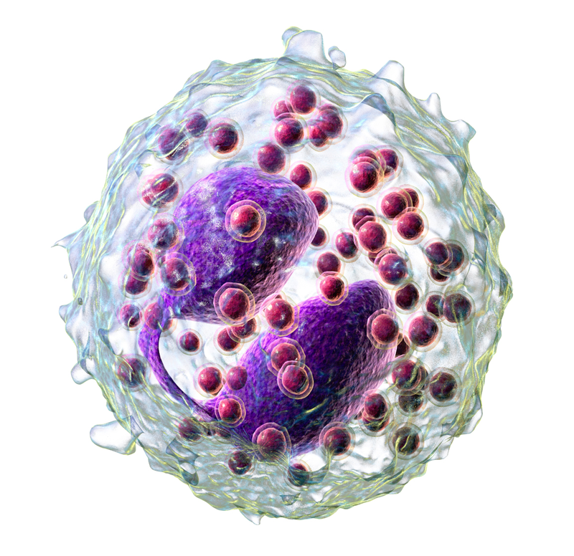
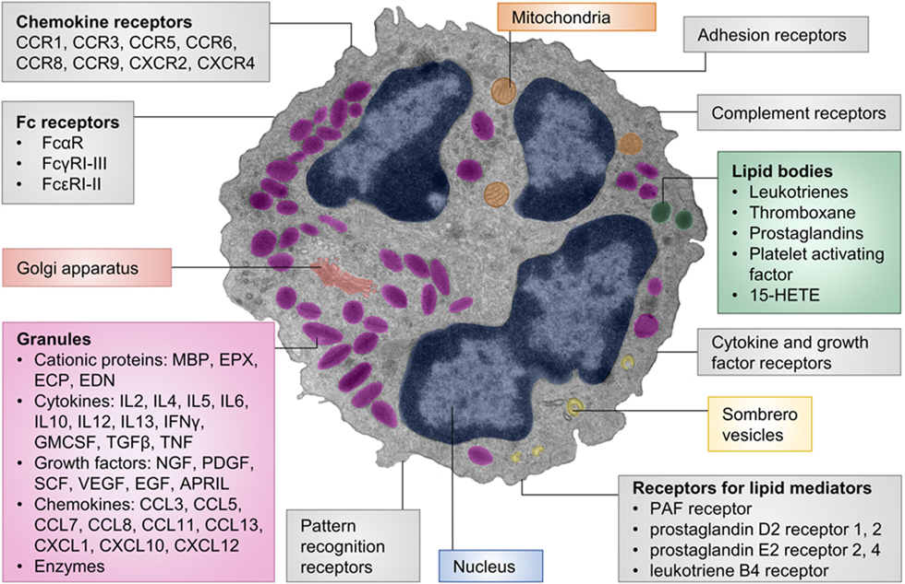
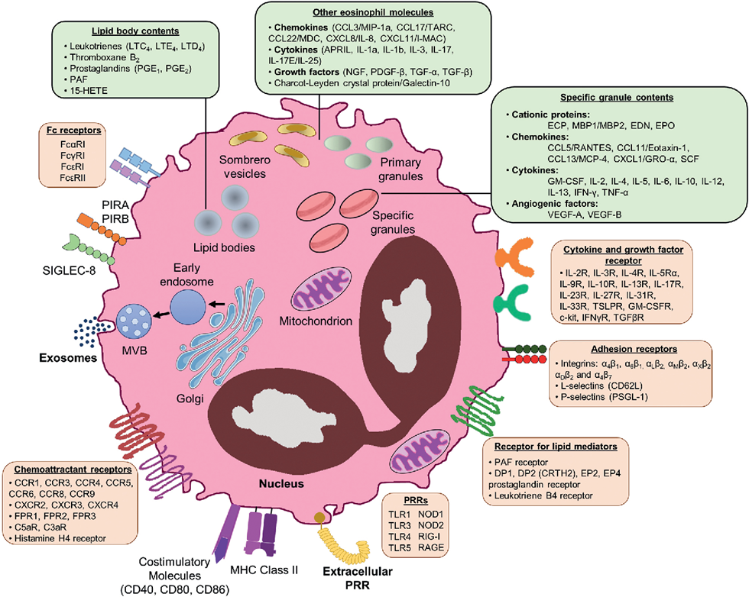
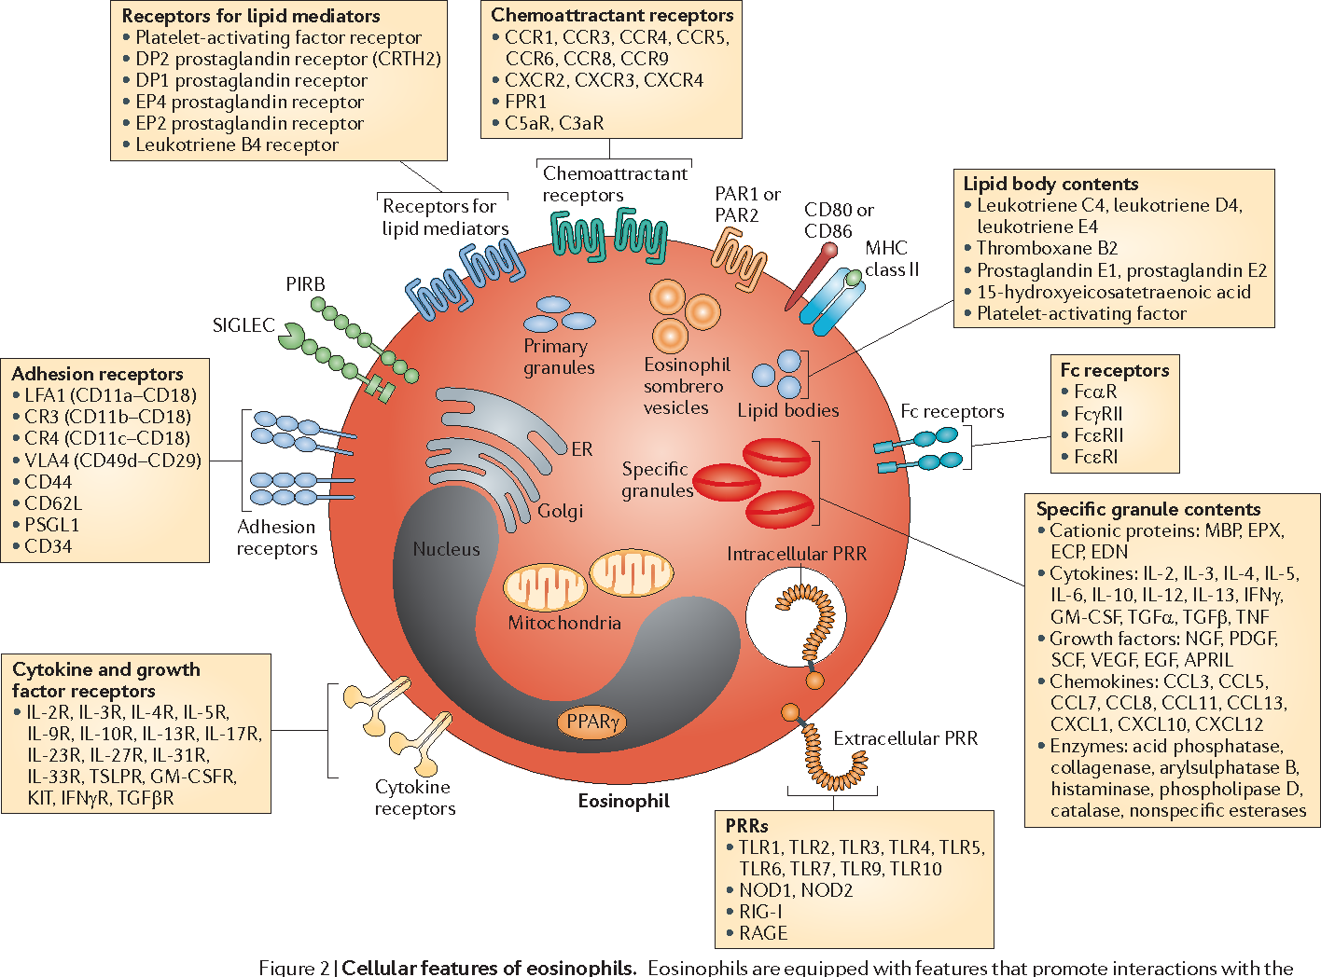
Eozinofili

Slide 72
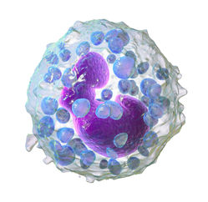
Ultrastruktura bazofila i mastocita
JEZ
GRA
X1000
X11000
M a s t o c i t
X1000
Design by dr. Zoran Tadiƒ

Slide 73
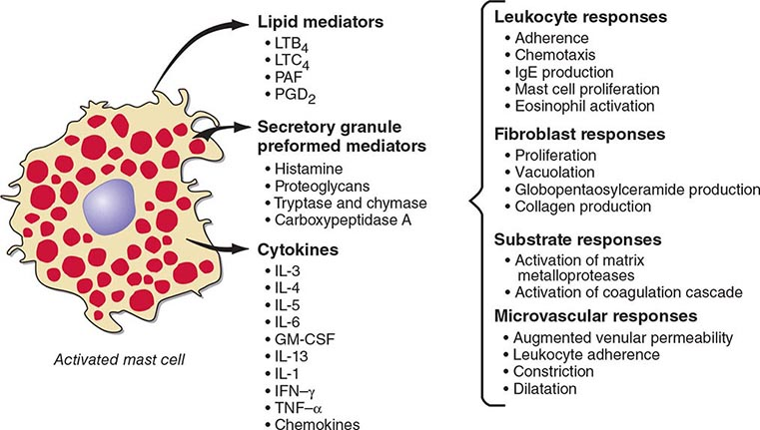
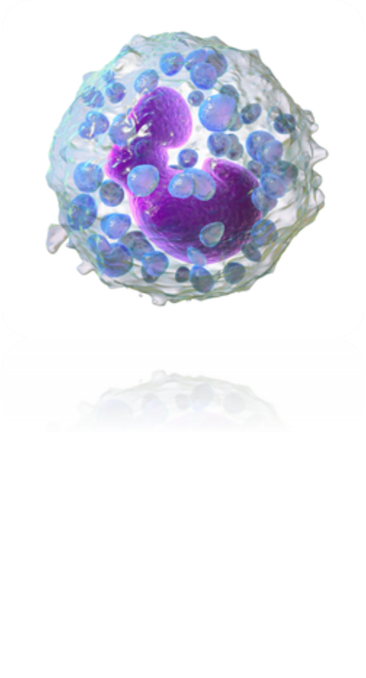
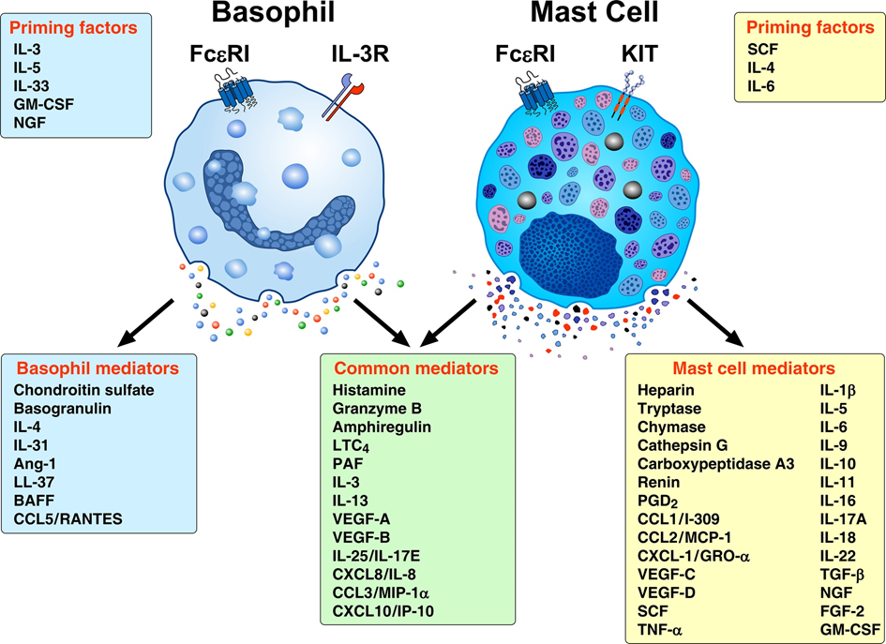
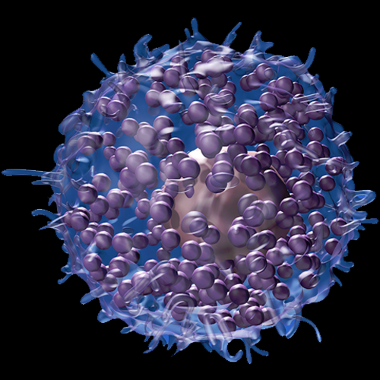

Slide 74
Ultrastruktura makrofaga

Slide 75
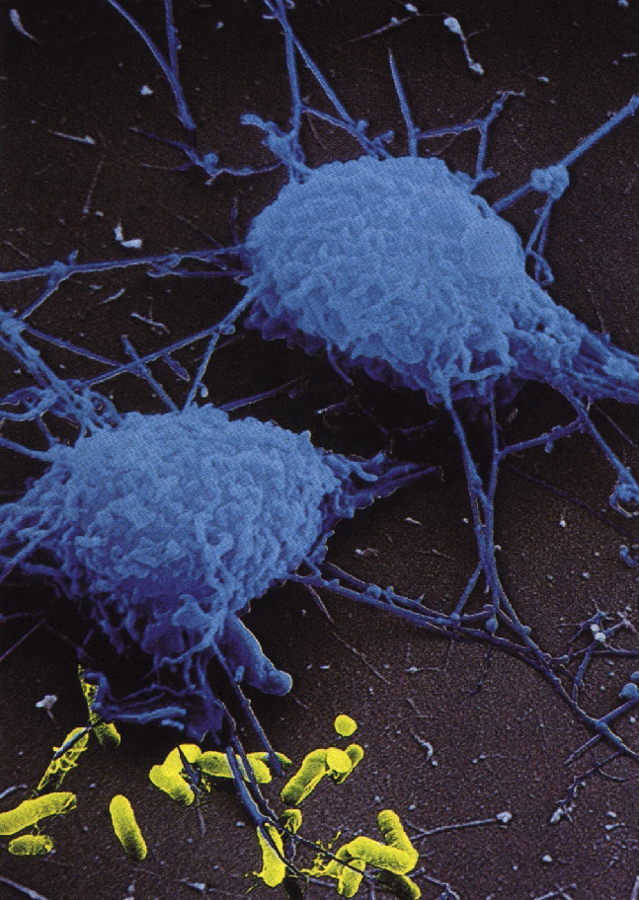
Makrofagi fagocitiraju bakterije

Slide 76
MAKROFAG
IL1
IL6
IL8
TNFα
LOKALNI UČINCI
SUSTAVNI UČINCI
Groznica
Fibrogeneza
Fibroblast
IL1 TNFα
CNS
Mialgija
IL1 IL6 TNFα
Promjena permeabilnosti
Anoreksija
Adhezija
Poremećaj sna
Nagomilavanje fibrinogena
IL1 TNFα
Endotel
Mobilizacija leukocita
Sinteza albumina
IL8
IL1 IL6 TNFα
Jetra
Proteini akutne faze
Stvaranje IL8
Leukociti
Glikogeneza
Kemotaksija
IL8
Aktivacija
Marginacija
Adaptivni imunski odgovor
Reparacija tkiva
IL1 TNFα
IL1 IL6 TNFα
Angiogeneza
Aktivacija
osteoklasta

Slide 77
MAKROFAG
URODJENA IMUNOST
Ubija i razgrađuje
Mikrobi
Fagocitira
Iskazuje kompleks MHC-peptid
Pojačavaju funkcije makrofaga
Citokini
Drugi signal
TCR
Prepoznaje kompleks MHC-peptid
Luči citokine
Luči antitjela
Pomoćnički T_{H} limfocit
Aktivirani T_{H} limfocit
Plazma stanica
ADAPTIVNA IMUNOST

Slide 78
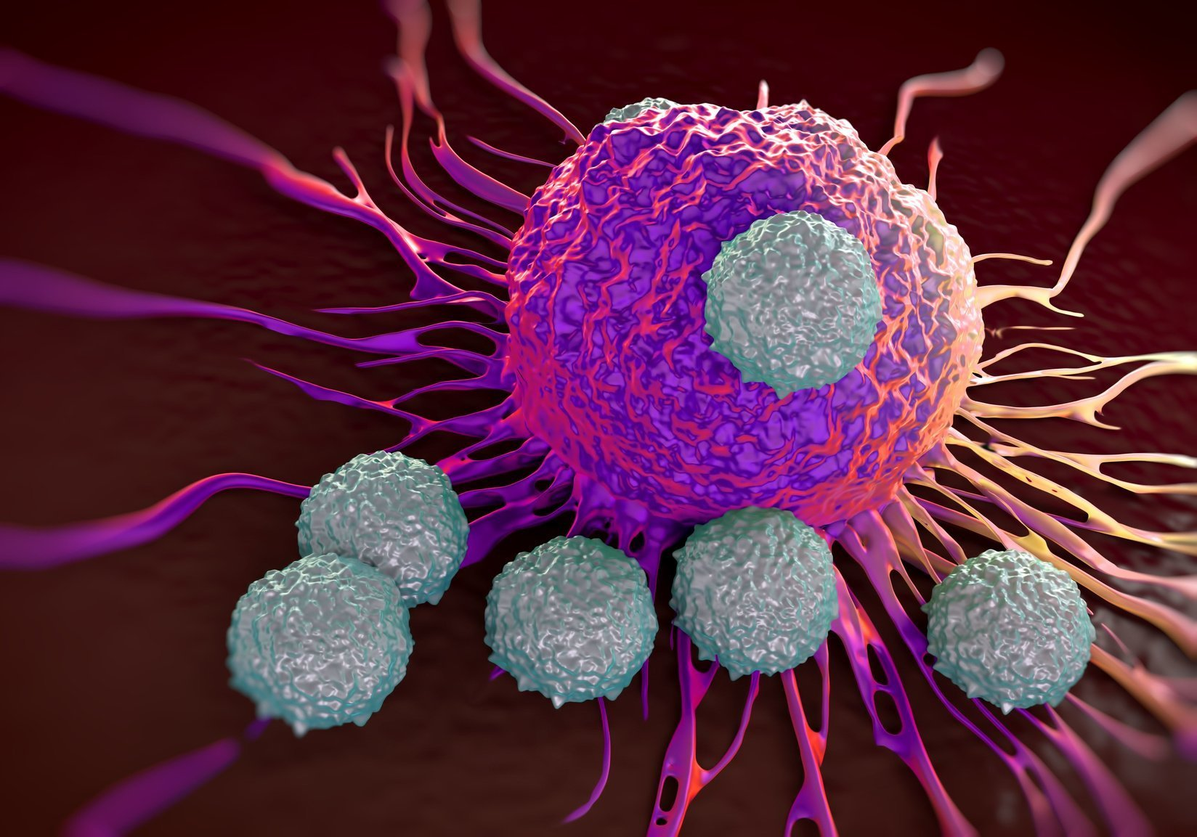
NK stanice napadaju tumorsku stanicu

Slide 79
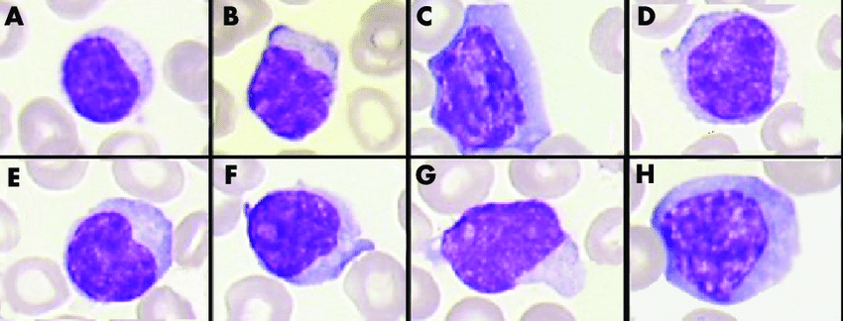
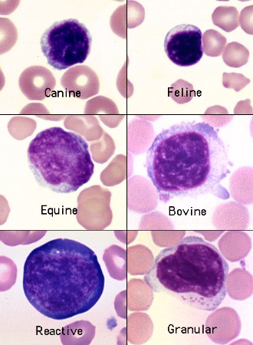
Mali limfocit
Velikilimfocit
Mali limfocit
Veliki limfocit
Design by dr. Zoran Tadiƒ

Slide 80
Ultrastruktura plazma stanice
ER
MIT
X1000
X5000
Anti-IgM (Fluorescein)
Anti-IgG (Rodamin)
X1500
Design by dr. Zoran Tadiƒ

Slide 81
B-limfocit
GOL
ER
X7500
U nekim infekcijama broj stanica B se može povećati do 5000x-klonska ekspanzija

Slide 82
T-limfocit
U nekim infekcijama broj stanica T se može povećati do 50 000x - klonska ekspanzija

Slide 83
Imunosni sustav kože
SALT - integrirani sustav u kojem keratinociti i
Langerhansove stanice, s epidermalnim T-limfocitima i pripadnim limfnim čvorovima, omogućuju koži imunološku zaštitu protiv vanjskih štetnih čimbenika, raznih toksina, infekcija, te razvoja kožnih tumora
STANIČNA I HUMORALNA KOMPONENTA IMUNOLOŠKOG SUSTAVA KOŽE
Staničnu komponentu čine:
keratinociti, Langerhansove stanice, dendritičke stanice zrelog tkiva, monociti, makrofagi, granulociti, mastociti, vaskularne i limfatičke endotelne stanice iT-limfociti,
Humoralnu komponentu čine:
defenzini, katelicidini, komplementi i njihovi regulatori, lektini koji vežu manozu, imunoglobulini, citokini, kemokini, neuropeptidi,eikozanoidi, prostaglandini i slobodni radikali.

Slide 84
Antigen predočne stanice u koži

